Slide 1
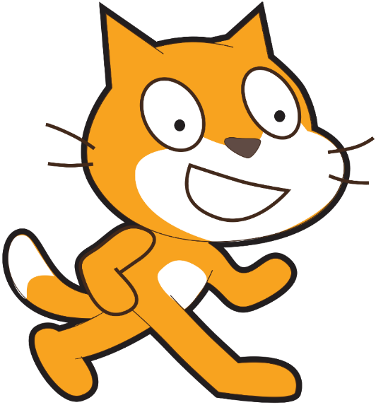

Створення алгоритмів і програм з повтореннями з використанням змінних
За навчальною програмою 2017 року

Slide 2

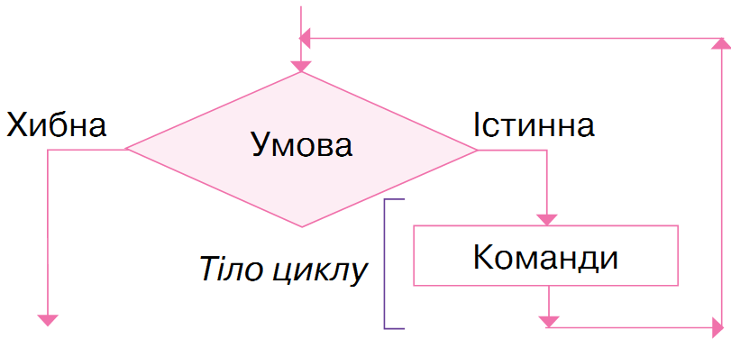
Створення алгоритмів і програм з повтореннями
Циклічний алгоритм з умовою можна подати графічно
Команди в тілі циклу будуть виконуватися, доки умова є істинною. Як тільки умова стане хибною, повторення припиниться.

Slide 3

Створення алгоритмів і програм з повтореннями
Для створення подібних алгоритмів у середовищі Скретч використовують команду Повторити поки не.
Умова
Тіло циклу

Slide 4
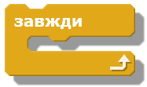


Практика 1: Плеєр
Ми створимо невеличкий плеєр, де за різними кнопками буде вмикатись певна мелодія. Нам знадобиться сама музика, то завантажимо спочатку три музичні треки і фонову картинку.
В коді використаємо блоки:
А також потрібна буде умова для “повторити поки”.

Slide 5
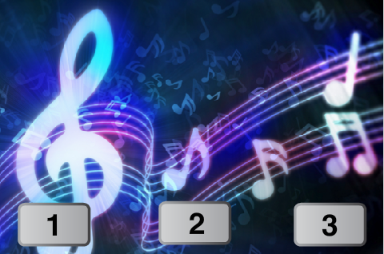
Практика 1: Плеєр
Сцена та спрайти можуть мати такий вигляд

Slide 6
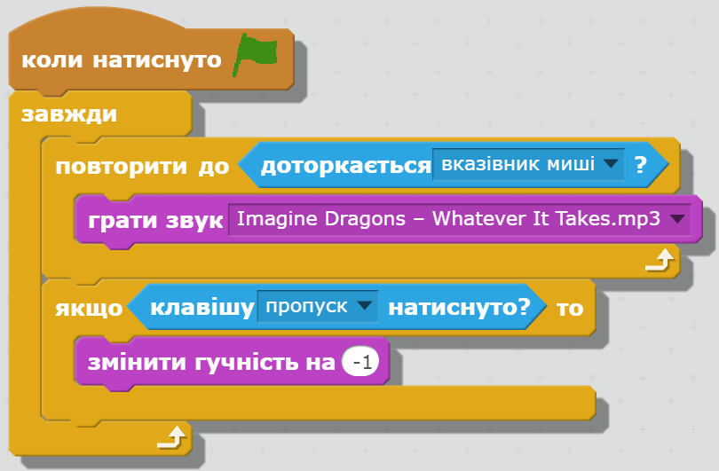
Практика 1: Плеєр
В нас є якась умова, в даному випадку - це доторкання до вказівника миші. Отже, цей цикл буде повторюватись поки вказівник миші буде торкатися спрайту.
Тепер дублюємо ці блоки і переносимо до інших спрайтів. Усе готово!

Slide 7

Практика 2: Ранок-день-вечір-ніч
В другому прикладі відтворимо всім відомий цикл зміни часів доби.
Отже, запрограмуємо зміну: ранок-день-вечір-ніч.
Персонаж при натисканні клавіші буде питати в користувача котра година, а як ми знаємо, в добі всього 24 години, отже ми повині ввести цифру від 0 до 25.
Чому до 25? Спробуйте подумати і відповісти на це питання.

Slide 8
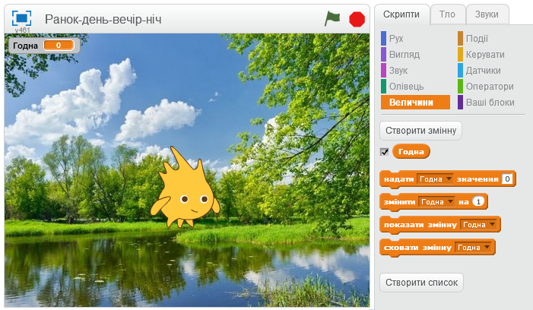
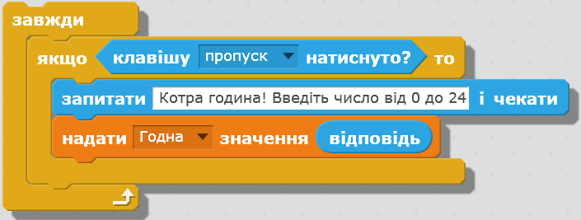
Практика 2: Ранок-день-вечір-ніч
Створюємо спрайт, що буде запитувати час. Далі буде схема, схожа на ту, що ви створили в другому блоці “умови та логіка” з водою.
Створюємо змінну з назвою “година” і надаємо їй значення відповіді.

Slide 9

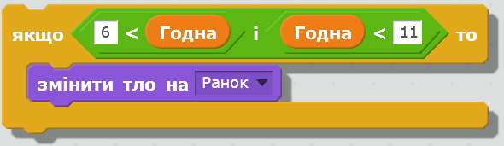
Практика 2: Ранок-день-вечір-ніч
Тепер нам знадобляться чотири блоки “якщо” і оператори:
Тепер підставимо і дублюємо. Для ночі нам знадобиться ще один оператор “або”. Навіщо? Зараз дізнаєтесь.
Отже, ранок. Нехай ранок в нас починається з 6 години і закінчується об 11.

Slide 10
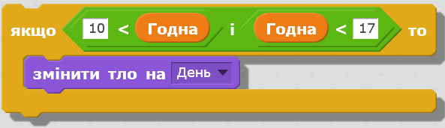
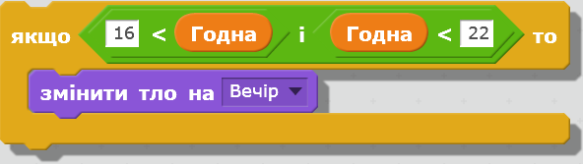
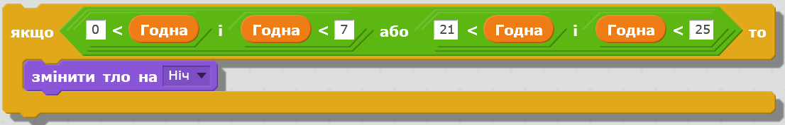
Практика 2: Ранок-день-вечір-ніч
День з 11 і до 17
Вечір - з 17 і до 22
Тепер ніч: ніч в нас буде займати два проміжки від 0 і до 6 години і від 22 й до 24.

Slide 11
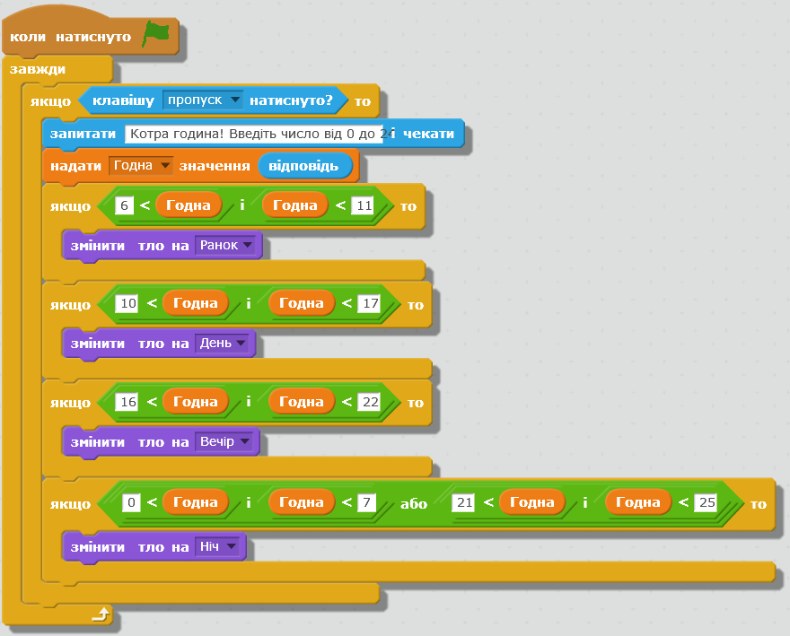
Створення алгоритмів і програм з повтореннями
Запустимо! Вийшло? Якщо ні — спробуйте знайти помилку в коді.
А самостійно ви можете дуже просто закодити “пори року”, додавши фото або власні малюнки.

Slide 12
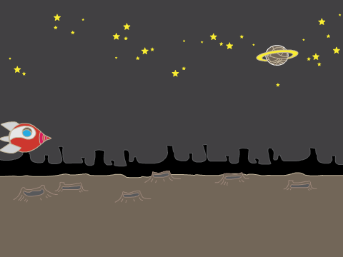
Проект "Космічна подорож"
Зміст гри
Ракета рухається крізь космічний простір
Потрібно оминати перешкоди, намагаючись дістатись протриматись якомога довше

Slide 13
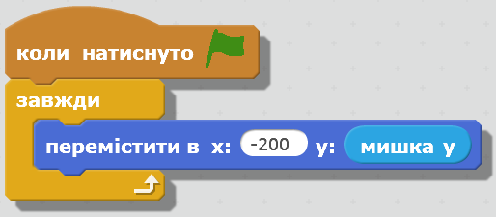
Проект "Космічна подорож"
Рух ракети
Ракета завжди знаходиться по лівому краю сцени, а по висоті рухається за вказівником миші

Slide 14
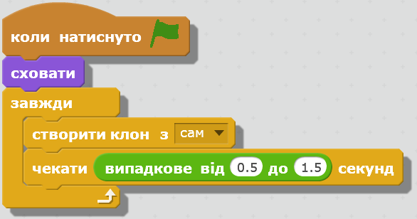
Проект "Космічна подорож"
Рух перешкод
Постійно створюються клони (із затримкою у випадкову кількість секунд)

Slide 15
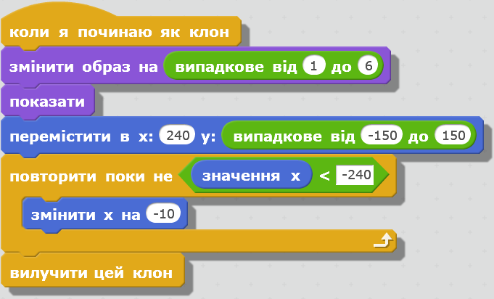
Проект "Космічна подорож"
Рух перешкод
Клон обирає випадковий образ, переміщується на правий край сцени і рухається до її лівого краю, після чого вилучається

Slide 16
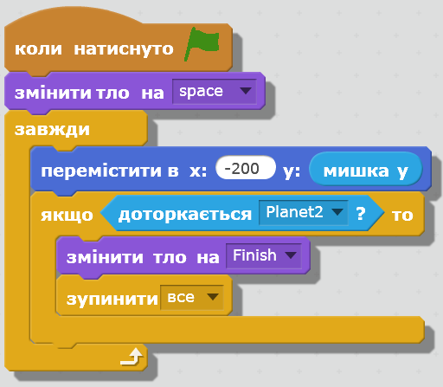
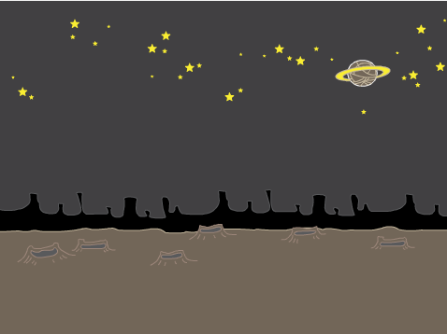
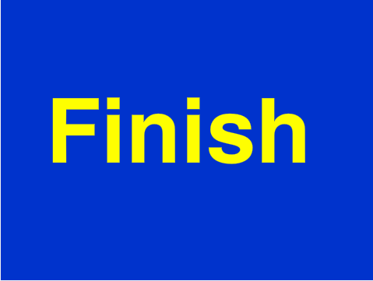
Проект "Космічна подорож"
Кінець гри
Зіткнення ракети з перешкодою

Slide 17
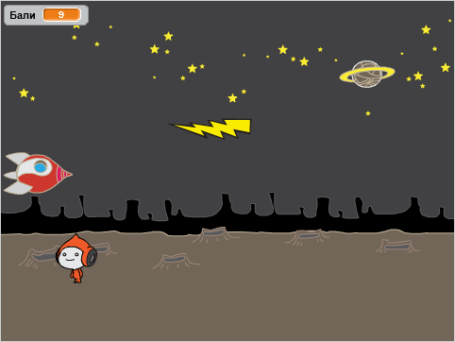
Проект "Космічна подорож"
Додатково
Можна збирати бали, наприклад підбираючи інопланетян
При наборі певної кількості балів може змінюватись тло

Slide 18
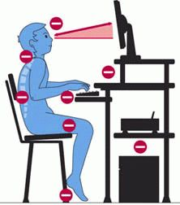
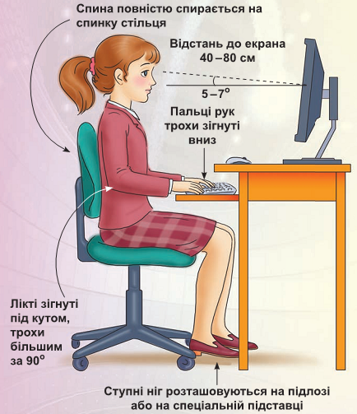
Працюємо за комп’ютером
Розділ 3 § 26

Slide 19
Дякую за увагу!
За навчальною програмою 2017 року

